Slide 1
Тема 6 Постколоніальний дискурс
Осмислення наслідків колоніального правління. Руйнація імперій в свідомості. Питання культурного домінування / меншовартості та культурної апропріації. Дискурс історичної провини. Принципи нового діалогу культур. Перенесення ідей відмови від домінування в екологічний вимір. Едвард Саїд. Салман Рушді. Атол Фугар.

Slide 2
Що ж до мого баркаса, то капітан, побачивши, що він дуже добрий, захотів купити його для свого корабля і запитав, скільки я візьму за нього. Я відповів, що він повівся зі мною так великодушно, що я ні в якому разі не стану призначати ціни за баркас і цілком покладусь на нього. Тоді він сказав, що напише зобов'язання сплатити мені в Бразілії вісімдесят срібних восьмериків{27}, а коли там хто-небудь запропонує мені більшу ціну, то й він дасть більше. Крім того, він просив продати йому Ксурі за шістдесят восьмериків. Мені дуже не хотілося брати цих грошей, і не через те, що я боявся віддати Ксурі капітанові, а тому, що шкода було продавати в неволю бідолашного хлопця, який так віддано допомагав визволитися мені самому. Коли я поділився своїми міркуваннями з капітаном, він визнав їхню слушність, але порадив не відмовлятись від угоди, кажучи, що зобов'язується дати хлопцеві вільну через десять років, якщо той прийме християнську віру. То вже була інша річ, до того ж і сам Ксурі висловив бажання перейти до капітана, і я віддав його.
Даніель Дефо. «Робінзон Крузо» (1719)

Slide 3
«Мне кажется, что и перевод этой повести на украинское наречие тоже не нужен. Меня очень удивляет тот факт, что люди, ставя перед собой одну и ту же цель, не только утверждают различие наречий — стремятся сделать наречие „языком “ — но еще и угнетают тех великороссов, которые очутились меньшинством в области данного наречия». лист Максима Горького до редактора видавництва «Книгоспілка» Олекси Слісаренка, який просив був дозволу «буревісника революції» на переклад повісті «Мати» українською мовою (с. 208-9)
Максим Стріха. Український переклад і перекладачі: між літературою і націєтворенням. - К.: Дух і Літера, 2006

Slide 4
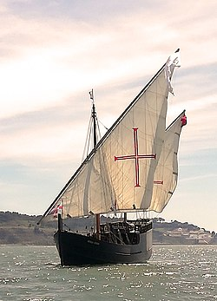
Доба великих географічних відкриттів, також відома як ранній новий період — історичний період в європейській історії з XV по XVII століття, під час якого європейські мореплавці досліджували раніше невідомі європейцям регіони по всій Земній кулі — в Африці, Америці, Азії та Океанії[1]. Цей період частково збігається з Добою вітрильників.
Але не тільки

Slide 5
Атлантична хартія
1941
1. США і Велика Британія не прагнуть до територіальних або інших придбань.
2. Вони не погодяться на жодні територіальні зміни, які не перебувають у згоді з вільно висловленим бажанням зацікавлених народів.

Slide 6
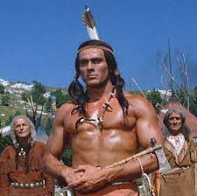
Відродження – Просвітництво. Культ розуму та антропоцентричність.
Цивілізація – Природа. Порядок – хаос.
Бароко/Класицизм - екзотика
Романтизм: благородний дикун
Тягар білих (Чин білої людини) – Кіплінг

Slide 7
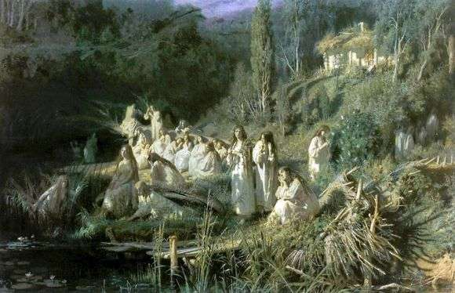
Культурна апропріація
Не проілюструвати повість, а передати неймовірну поетичну красу української місячної ночі
«Я все зараз намагаюся зловити місяць… Важка штука цей місяць… Тішуся, що з цим сюжетом не скрутив собі остаточно в’язи, і вже, як місяця не зловив, то бодай щось фантастичне вийшло…»
Крамской, Н.И. Русалки (1871) www.kramskoy.info

Slide 8
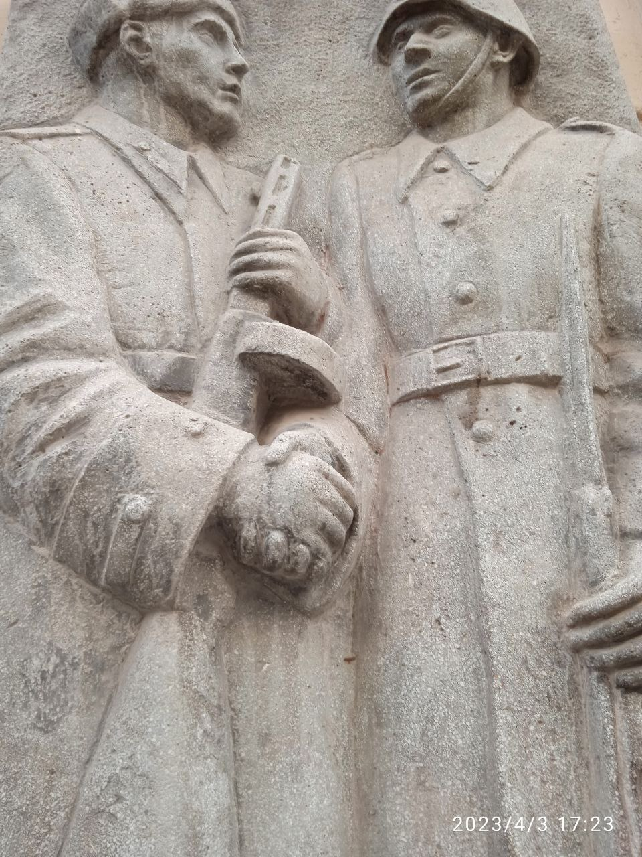
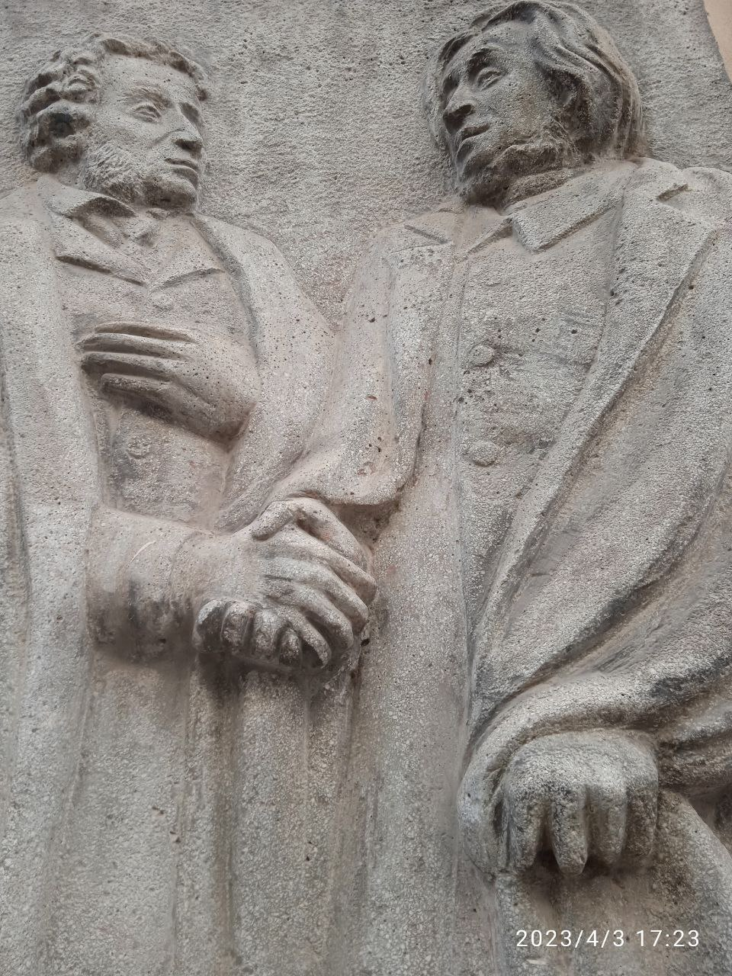

Slide 10
Осмислення наслідків колоніального правління.
Руйнація імперій в свідомості.
Питання культурного домінування / меншовартості та культурної експропріації.
Дискурс історичної провини.
Принципи нового діалогу культур.
Перенесення ідей відмови від домінування в екологічний вимір.
Едвард Саїд.
Салман Рушді.
Атол Фугар.

Slide 11
Апроприація
Ієрархія
Концепти Чужого – Іншго
Трансформація чужого в іншого.

Slide 12
Фіксація бінарного дискурсу:
Очуження Іншого як елемент знелюднення / дегуманізації. Чужой = Ворог. Закріплення образу через бінарну опозицію «свій – чужій».
Вербалізація опозиції. Диктат наративу. Формування мовних кліше для закріплення бінарізму.
Виправдання агресії та винищення Чужого.
родоплемінне мислення: особистість визначається за приналежністю до певного племені

Slide 13
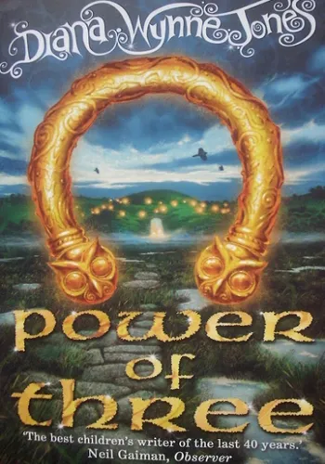
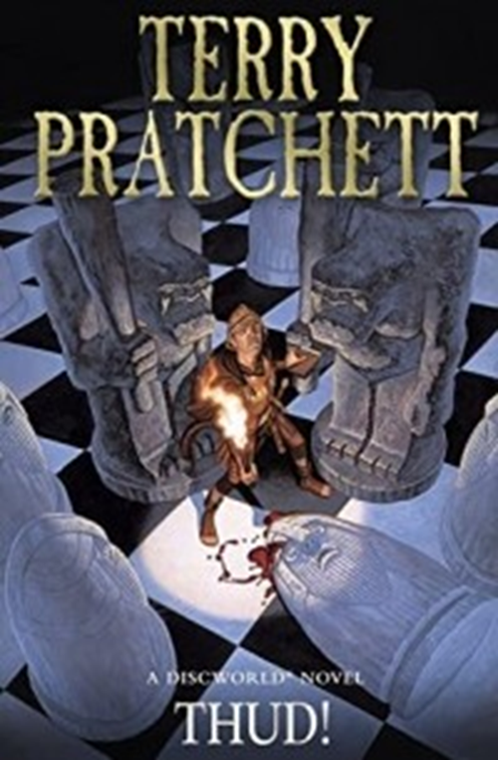
1976
2005

Slide 14
The Sun People: warlike people, but they do not shed blood except for a reason.
Lymen’s stereotypes about Dorig:
1. Dorig are just vermin (паразити як визначення – чужа форма життя, яка загрожує «своїм»)
2. Cold-blooded vermin. (підкреслена інша природа крови)
3. They can’t sing, (барди – хранителі сакральної традиції, слова, історії, функція тлумачення та інтерпретації подій. Слова для взаємодії зі світом)
4. or weave, (ткацтво – не тільки виробництво одягу, але й формування покрову, візерунки як діалог зі світом)
5. or fight, (мисливці й воїни. Не проливають кров без причини)
6. or work gold. (золоті гривни – ознака ідентифікації людини)
7. They just lie underwater (кардинально інший спосіб життя) and wait to pull you under. (сутність існування – загроза для тебе)
8. Did you know half the hills round the Moor used to be full of people, until the Dorig killed them all off? (чутки/маніпуляція)/ “I thought that was the Plague”

Slide 15
The first thing Tak did, he wrote himself. The second thing Tak did, he wrote the Laws. The third thing Tak did, he wrote the World. The fourth thing Tak did, he wrote a cave. The fifth thing Tak did, he wrote a geode, an egg of stone. And in the twilight of the mouth of the cave, the geode hatched and the Brothers were born. The first Brother walked towards the light, and stood under the open sky. Thus he became too tall. He was the first Man. He found no Laws, and he was enlightened. The second Brother walked towards the darkness, and stood under a roof of stone. Thus he achieved the correct height. He was the first Dwarf. He found the Laws Tak had written, and he was endarkened.
But some of the living spirit of Tak was trapped in the broken stone egg, and it became the first troll, wandering the world unbidden* and unwanted, without soul or purpose, learning or understanding. Fearful of light and darkness it shambles for ever in twilight, knowing nothing, learning nothing, creating nothing, being nothing. * without having been commanded or invited (непрошений) | Then Tak looked upon the stone and it was trying to come alive, and Tak smiled and wrote: "All things strive",' `And for the service the stone had given he fashioned it into the first Troll, and delighted in the life that came unbidden*. These are the things that Tak wrote!’ *arising without conscious effort (мимовільний / спонтанний)

Slide 16
`Beware of the troll. Trust him not. Turn him from your door. He is nothing, a mere accident of forces, unwritten, unclean, the mineral world’s pale, jealous echo of living, thinking creatures. In his head, a rock; in his heart, a stone. He does not build, he does not delve, he neither plants nor harvests. His nascency was a deed of theft and everywhere he drags his club he steals. When not thieving, he plans theft. The only purpose in his miserable life is its ending, relieving from the wretched rock his all-too-heavy burden of thought. I say this in sadness. To kill the troll is no murder. At its very worst, it is an act of charity.’
`I need no axe to be a dwarf,' said Bashfullsson.
`Nor do I need to hate trolls.
What kind of creature defines itself by hatred?'

Slide 17
ФПМ моделює пошук шляхів розв’язання та уникнення конфліктів на тлі усвідомлення тупикової міжнародної напруги.
Виявлення механізмів очуження та знелюднення образу Чужого: диктат наративу.
Деконструкція (+ обернення) БО. Протилежністю Чужому стає не Свій, а Інший.
Розуміння себе через Іншого –- формування нової спільноти, і на основі вільних індивідуумів, і з самовизначенням. Новий шлях до самоідентифікації,
Прагматизм та індивідуальна ініціатива. Суспільство формують індивідууми, які визначили себе через Іншого та Іншого окремо від себе.
Еволюція концепції діалогу від виявлення архетипових ролей і подібностей при наявності зовнішної загрози до через прагнення нової самоідентифікації у суспільстві вільних індивідуумів.

Slide 18
Томпсон Ева М. (Imperial Knowledge: Russian Literature and Colonialism) (2000) Трубадури імперії. Російська література і колоніалізм / Марія Корчинська (пер.). — К. : Видавництво Соломії Павличко «Основи», 2006.
Michael Mitchell (2006)- Hidden Mutualities Faustian Themes from Gnostic Origins to the Postcolonial) Amsterdam New York, NY

